Slide 2
ЭТАПЫ конкурса
1. муниципальный – до 20 января 2025 года
2. региональный, заочный – до 20 февраля 2025 года
3. региональный, очный – до 10 марта 2025 года
ОРГАНИЗАТОРЫ конкурса
муниципальный этап – органы, осуществляющие управление в сфере образования муниципальных и городских округов Нижегородской области
региональный этап - ГБУ ДО «Региональный центр выявления, поддержки и развития способностей и талантов у детей и молодежи «Вега».
Структурное подразделение «Центр детского и юношеского туризма и краеведения»

Slide 3
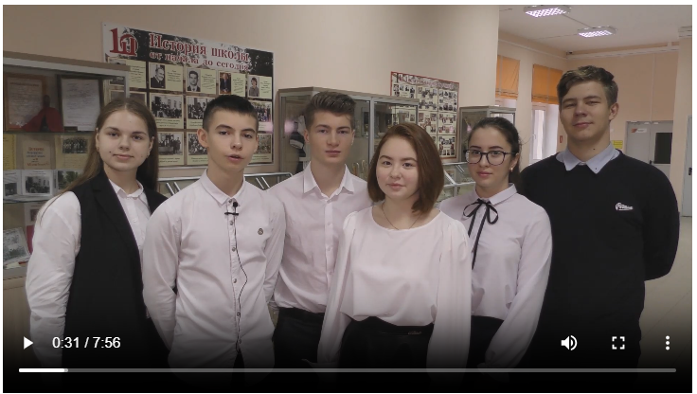
НОМИНАЦИИ основные
МУЗЕЙ
п. 3.1.1. Профильный
п. 3.1.2. Многопрофильный
Участники
Индивидуальное и коллективное участие (не более 3 человек)
Без учета возрастных групп.
Отдельно категория: обучающиеся с ОВЗ и дети-инвалиды
Этапы
Региональный – ЗАОЧНЫЙ
Региональный - ОЧНЫЙ
(только финалисты заочного этапа)
Формат работы
1. Паспорт музея
2. Видеоролик до 10 минут

Slide 4
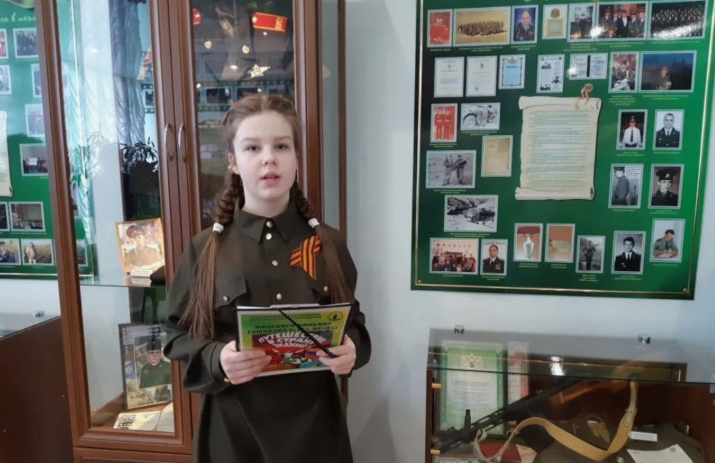
НОМИНАЦИИ основные
Экскурсовод
п. 3.1.3. музея образовательной организации
п. 3.1.4. по объектам культурного и природного наследия
Участники
Индивидуальное участие!
Возрастные группы: дошкольники и 1-4 класс, 5-7 класс, 8-11 класс и СПО, категория – обучающиеся с ОВЗ и дети-инвалиды.
Этапы
Региональный – ЗАОЧНЫЙ
Региональный - ОЧНЫЙ
(только финалисты заочного этапа)
Формат работы
1. Текст экскурсии
2. Видеоролик до 3 минут!

Slide 5
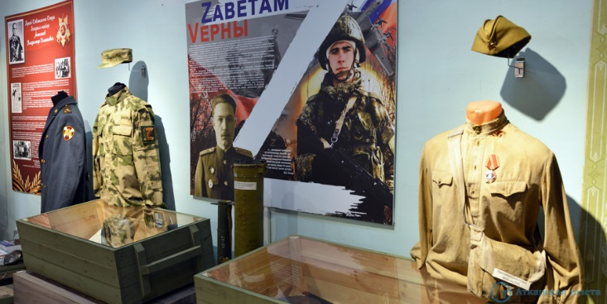
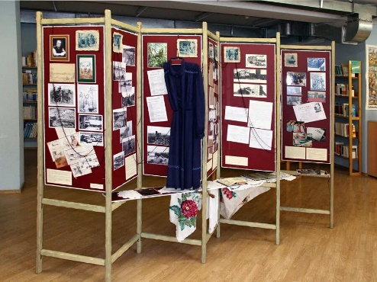
НОМИНАЦИИ специальные – п. 3.2.
«Время героев» - экспозиции посвященные СВО, п. 3.2.1.
ЭКСПОЗИЦИИ
«Время просвещения» - временные выставки, п. 3.2.3.
«Никто не забыт, ничто не забыто»
Экспозиции посвященные ВОВ, п. 3.2.2.
Этапы
Региональный – ЗАОЧНЫЙ
Победители заочного этапа рекомендуются для участия во Всероссийском этапе конкурса
Участники
Индивидуальное и коллективное участие (не более 3 человек)
Без учета возрастных групп.
Отдельная категория: обучающиеся с ОВЗ и дети-инвалиды
Формат работы
1. Паспорт проекта
2. Видеоролик до 5 минут!

Slide 6
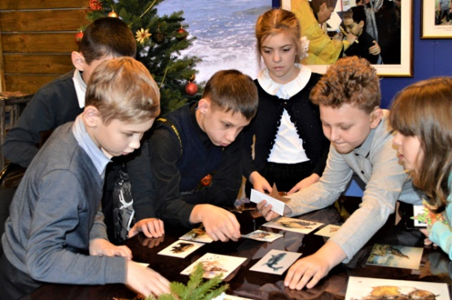
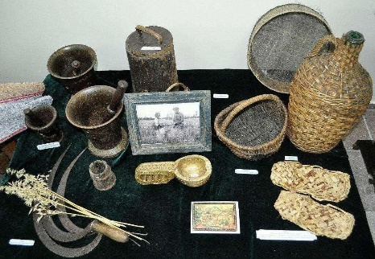
НОМИНАЦИИ специальные – п. 3.2.
«Хранители»
фондовая работа музейного объединения, п. 3.2.4.
Направления
«Совместное дело» - партнерские проекты, п. 3.2.6.
«Исследователи»
поисково-исследовательная деятельность,
п. 3.2.5.
Этапы
Региональный – ЗАОЧНЫЙ
Победители заочного этапа рекомендуются для участия во Всероссийском этапе конкурса
Участники
Индивидуальное и коллективное участие (не более 3 человек)
Без учета возрастных групп.
Отдельная категория: обучающиеся с ОВЗ и дети-инвалиды
Формат работы
1. Паспорт проекта
2. Видеоролик до 5 минут!

Slide 7
НОМИНАЦИИ специальные – п. 3.2.
Цифровые технологии
«За пределами осязаемого»
Виртуальная экспозиция музея,
п. 3.2.7.
«В цифре» - аудиогиды, блоги, виртуальные экскурсии, подкасты, п. 3.2.9.
«Всегда онлайн»
сайт, страница в сети Интернет,
п. 3.2.8.
Этапы
Региональный – ЗАОЧНЫЙ (с 20.01 по 20.02)
Победители заочного этапа рекомендуются для участия во Всероссийском этапе конкурса
Участники
Индивидуальное и коллективное участие (не более 3 человек)
Без учета возрастных групп.
Отдельная категория: обучающиеся с ОВЗ и дети-инвалиды
Формат работы
1. Паспорт проекта
2. Видеоролик до 5 минут!

Slide 8
Критерии оценок конкурсных работ (заочный этап)
– соответствие формата конкурной работы номинации, выбранной теме и требованиям к содержанию, материалам конкурса;
– структурированность, логичность построения видеоролика, материалов конкурсной заявки;
– личный вклад участника (команды) в развитие музея, подготовке экскурсии или реализацию проекта;
– использование музейных материалов в образовательном и воспитательном пространстве образовательной организации;
– трансляция опыта, развитие взаимодействия с социальными партнерами;
– техническое качество видеоролика, соблюдение тайминга согласно условию номинации.

Slide 9
Типичные ошибки
Не соответствие работы заявленной номинации
Например: в номинации «Музеи» часто представляют экскурсию по музею.
! Требование к номинации «Музей»: представить работу музея по направлениям: поисковой, фондовой, экспозиционной, научной, просветительской работе.
Представление работы руководителем музея, а не учащимися
!Участники – обучающиеся образовательной организации
Конкурсная работа подготовлена по требованиям другого конкурса
Не подготовленность участника. Чтение экскурсии с листа, невыразительность, грамматические и стилистические ошибки в речи.
Отсутствие обратной связи, интерактивности, вовлечения заинтересованных групп, аудитории в процессе создания и представления конкурсной работы

Slide 10
Типичные ошибки
Низкое качество видеозаписи.
аудио помехи, низкий звук, фоновая музыка перекрывает речь участника;
помехи видеозаписи, фоновый шум, дрожание камеры, низкое разрешение камеры;
вертикальная ориентация видео (конкурсная работа – только горизонтальное расположение камеры)
Не соблюдение тайминга видеоролика.
Отсутствие участника (участников) в кадре, закадровый голос комментирует слайды.

Slide 11
Часто задаваемые вопросы
Можно ли подать заявку на участие в конкурсе только на второй, региональный этап?
На конкурс принимаются работы победителей муниципального или районного (для г.о.г. Нижний Новгород) этапов конкурса.
Если Вы не знаете как и кому обратиться для принятия участия в муниципальном этапе нужно позвонить в Центр детского и юношеского туризма и краеведения, по тел. 8(831)234-02-57 (доб. 307)
Кто направляет работу на региональный этап конкурса?
Конкурсная работа направляется куратором муниципального этапа конкурса по ссылке: https://vega52.ru/regional-nyy-etap-vserossiysko
Кто принимает участие в третьем, очном этапе конкурса?
В очном региональном этапе конкурса принимают участие только финалисты номинаций п.п. 3.1.1, 3.1.2, 3.1.3, 3.1.4. – «Музей», «Экскурсовод». Победители регионального этапа конкурса по специальным номинациям (п. 3.2.) определяются по результатам заочного этапа.

Slide 12
Часто задаваемые вопросы
Кто их участников конкурса будет рекомендован для участия во Всероссийском этапе конкурса?
Победители регионального этапа конкурса (1-ое место) во всех номинациях и возрастных группах
Как поощряются победители и призеры регионального этапа конкурса?
Участники заочного этапа (номинация 3.2.) и очного этапа Конкурса (номинация 3.1.), занявшие 1 место (победители) и 2-3 места (призеры), награждаются дипломами и призами, рекомендуются для участия в профильных творческих сменах по музейно-краеведческому профилю в ГБУДО ДСООЦ «Лазурный». Педагоги награждаются благодарственными письмами за подготовку победителей, призеров.
Когда будут подведены итоги заочного этапа конкурса
Итоги будут подведены до 20 февраля 2025 года.
Финалистам заочного этапа номинации («Музей», «Экскурсовод»), допущенным к участию в очном этапе будет направлена информация по участию в очном этапе на электронные почты указанные при регистрации.

Slide 13
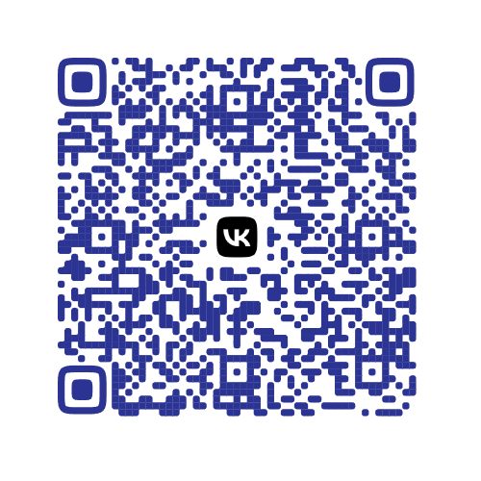
Подробная информация о конкурсе:
Положение о региональном этапе Всероссийского конкурса музеев и экскурсоводов образовательных организаций
требования к конкурсным заявкам
приложения к номинациям
согласие на обработку персональных данных
подробное описание содержания номинаций
сведения о проведении 3-го очного этапа
и др. вопросы
Куратор регионального этапа конкурса:
Корнева Юлия Сергеевна, педагог-организатор ГБУ ДО «Вега»,
региональный куратор музеев образовательных организаций.
тел.: 8 (831) 234-02-57 (доб.307),
e-mail: tourist@vega52.ru

